Slide 1
Activity 6
Self-Reflection Tool

Slide 2
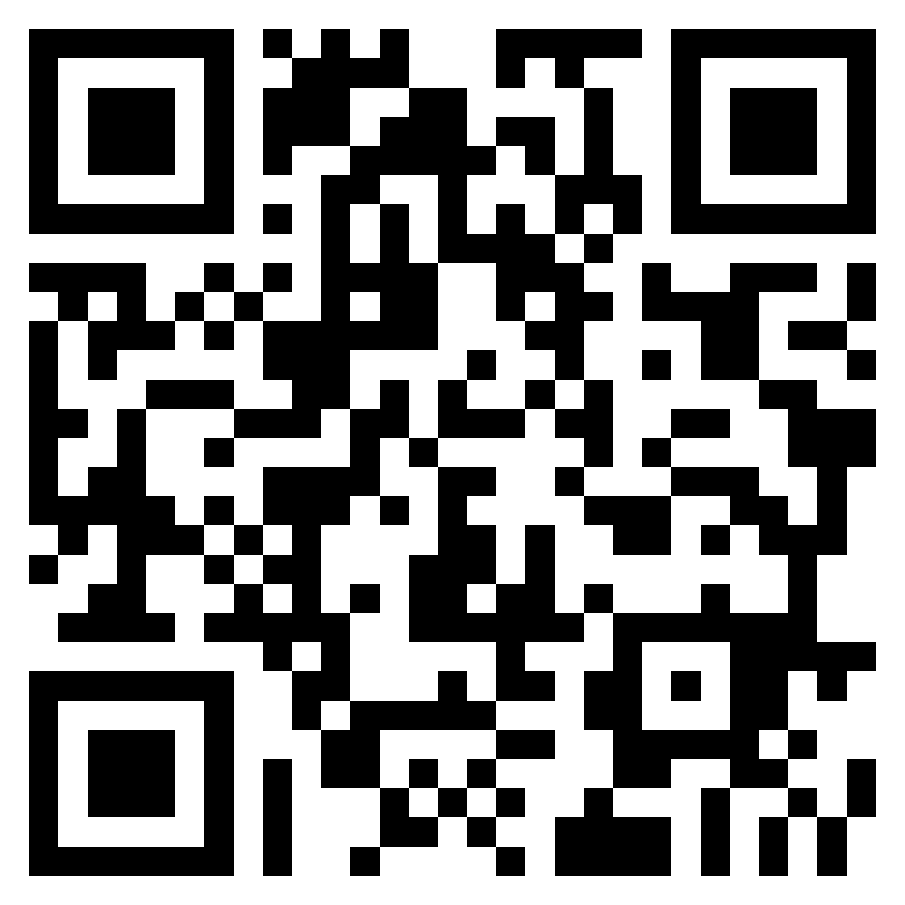
Accessing the webpage/excel file of the Self-Reflection Tool
Scan the QR code
Type the following URL into the address bar of a web browser:
https://srt.cotap.hk/
index.php?lang=en

Slide 3
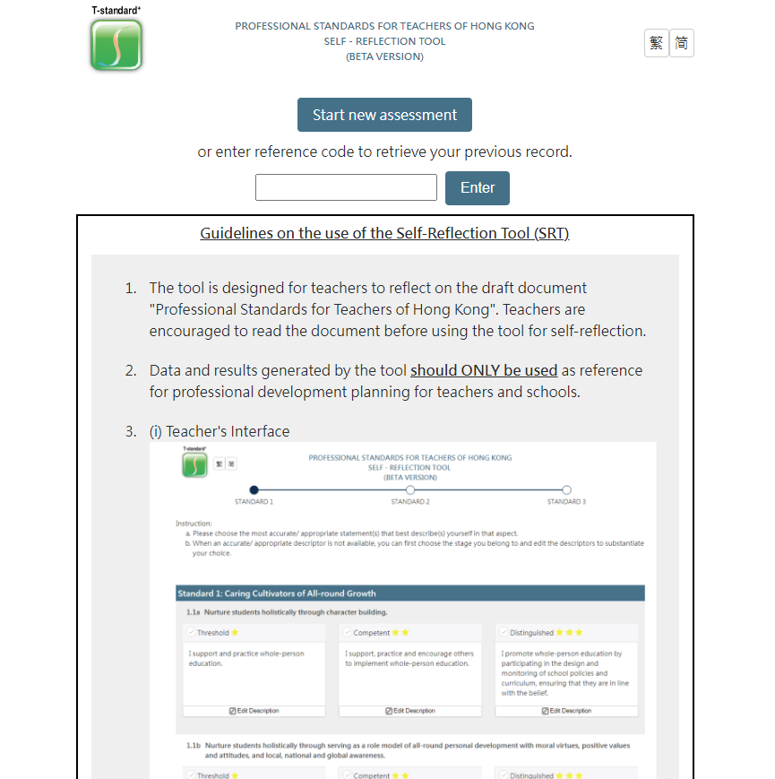

Slide 4
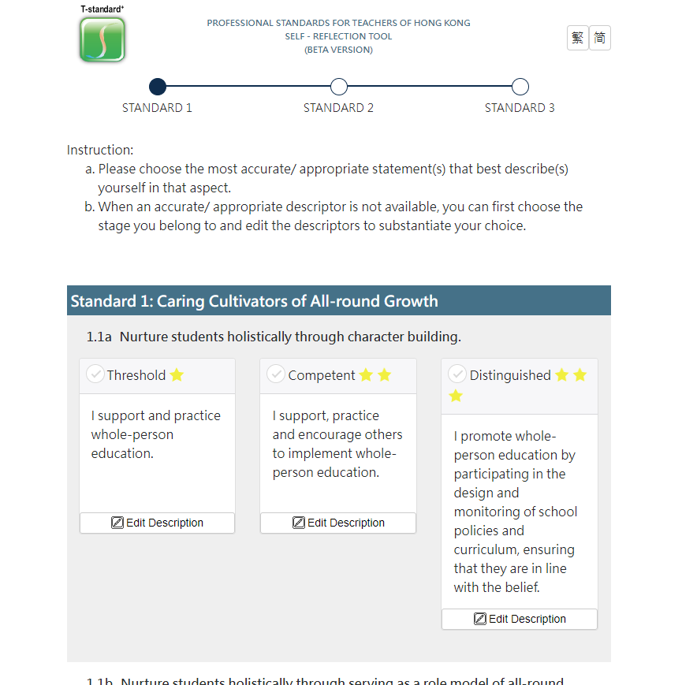

Slide 9
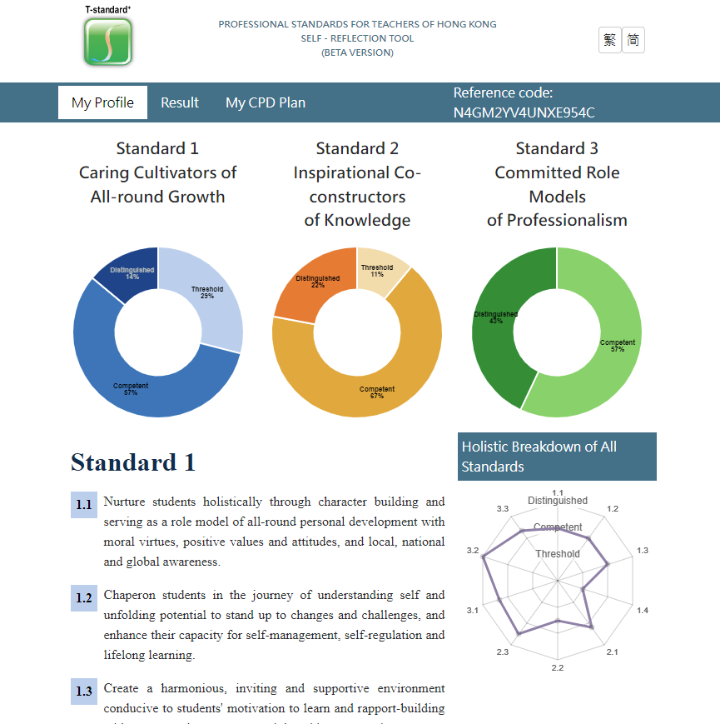

Slide 11
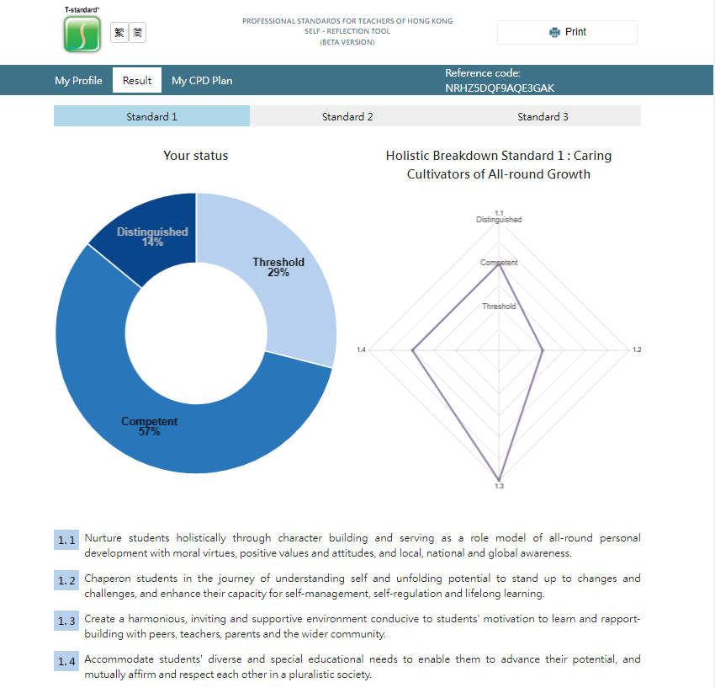

Slide 12
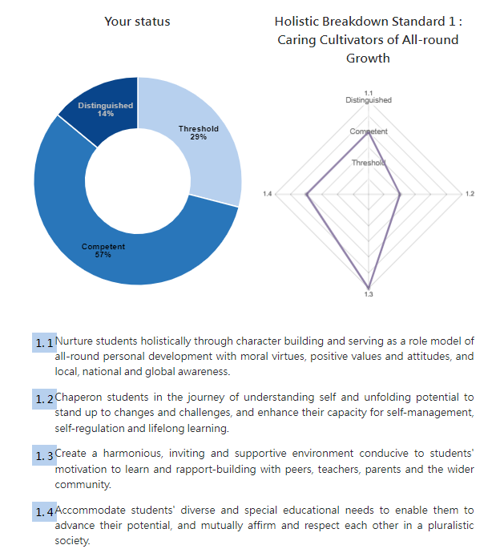

Slide 13
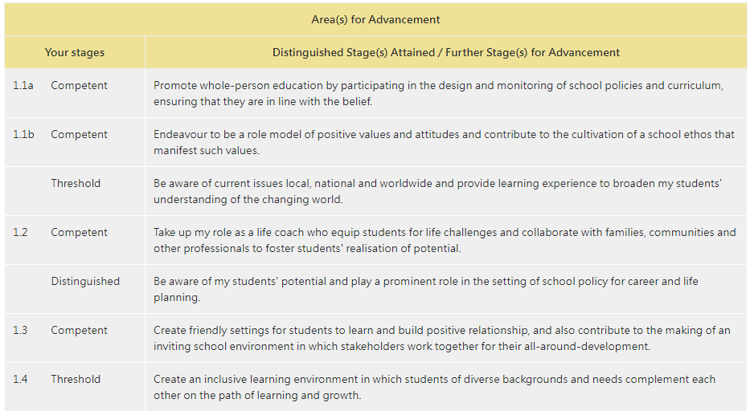

Slide 14
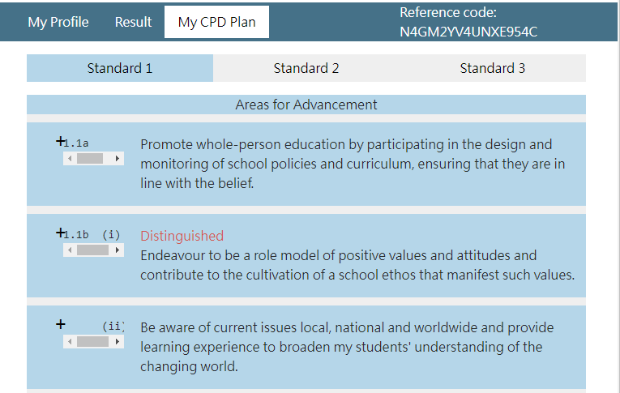

Slide 15
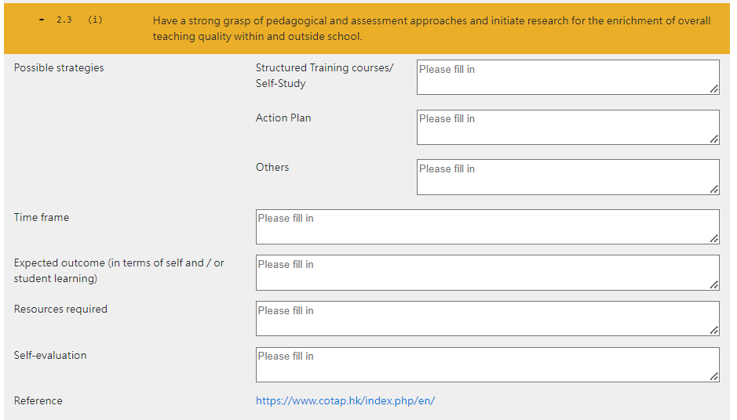

Slide 16
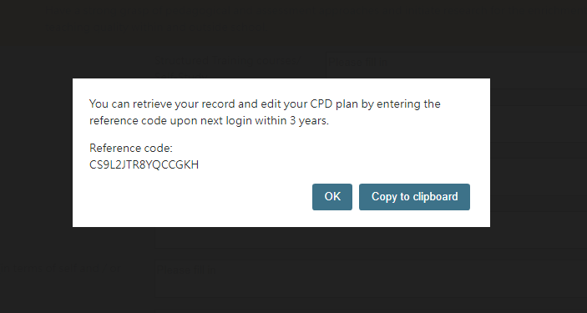

Slide 18
Notes:
最後，再次溫馨提提老師們，畫面右上方亦會顯示你的參考編號，如剛剛未有紀錄參考編號的教師，請記謹記下編號以便日後重看分析紀錄。謝謝。

